Slide 1
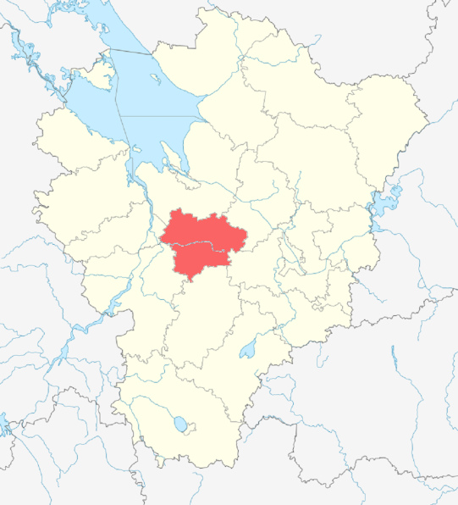
Бюджет для граждан
К Проекту Бюджета Большесельского МР на 2023 год и на плановый период 2024 и 2025
с. Большое Село, 2022г.

Slide 2
Что такое «Бюджет для граждан»?
Бюджет - форма образования и расходования денежных средств, предназначенных для финансового обеспечения задач и функций государства и местного самоуправления. В Большесельском МР бюджет составляется на 3 года
Бюджет для граждан - документ, содержащий основные положения проекта закона о бюджете и отчета о его исполнении в доступной и понятной форме, разрабатываемый в целях ознакомления граждан с основными целями, задачами и приоритетными направлениями бюджетной политики, обоснованиями бюджетных расходов, планируемыми и достигнутыми результатами использования бюджетных ассигнований

Slide 3
Основные термины
Доходы- это поступающие в бюджет средства: налоги, платежи и сборы, средства из вышестоящих бюджетов
Расходы - это выплачиваемые из бюджета денежные средства на социальные выплаты населению, оказание муниципальных услуг, капитальное строительство и другие нужды
Консолидированный бюджет - свод бюджетов бюджетной системы на соответствующей территории (без
учета межбюджетных трансфертов между этими бюджетами)
Муниципальная программа – документ муниципального стратегического планирования, представляющий собой комплекс взаимоувязанных по задачам, срокам и ресурсам мероприятий, реализуемых органами местного самоуправления для достижения целей и задач социально-экономического развития муниципального образования в определенной сфере
Ведомственная целевая программа – подпрограмма муниципальной программы, документ, содержащий комплекс скоординированных мероприятий, направленных на решение конкретной задачи подпрограммы государственной программы, а также измеряемые целевые индикаторы

Slide 4
Конституцией Российской Федерации определены права и гарантии граждан нашей страны:
- на образование;
- на участие в культурной жизни и доступ к культурным ценностям;
- на благоприятную окружающую среду;
- на охрану здоровья и медицинскую помощь;
- на социальное обеспечение и т.д.
Чтобы обеспечить эти обязательства у государства должны быть средства, которые необходимо собрать и распределить.
Совокупность денежных средств, которые собирает и расходует государство для финансового обеспечения своих задач и функций – это и есть БЮДЖЕТ
Быть может, кому-то еще невдомек:
Бюджет – наш народный, родной КОШЕЛЕК!
Его наполняем мы ночью и днем!!!
Чем больше положим – тем больше возьмем.
Слово произошло от старофранцузского bougette
«сумка, кошелёк»
ДОХОДЫ
РАСХОДЫ

Slide 5
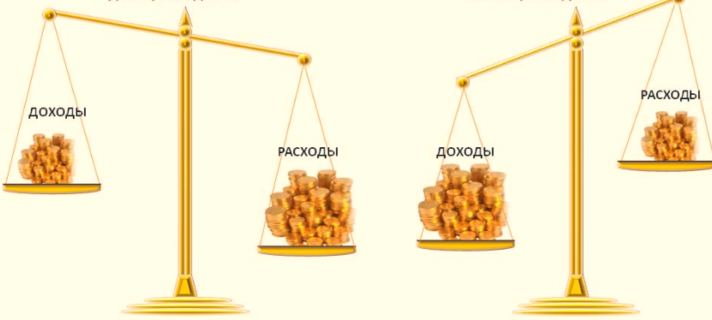
Сбалансированность бюджета
Превышение расходов бюджета над доходами – Дефицит бюджета
Превышение доходов бюджета над расходами – Профицит бюджета
Сбалансированность бюджета – один из основополагающих принципов формирования и исполнения бюджета, состоящий в равновесии бюджетных расходов и источников их финансирования.
В случае нехватки денежных средств, для того, чтобы все принятые обязательства власти перед обществом были исполнены, изыскиваются источники финансирования дефицита бюджета. Самый простой способ – использовать средства, оставшиеся в бюджете с прошлого года. Однако, если таковых нет, привлекаются банковские кредиты. Заемные средства необходимо возвращать, а также уплачивать по ним проценты. В Большесельском муниципальном районе муниципальный долг отсутствует.

Slide 6
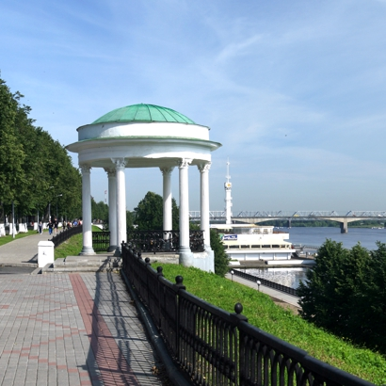
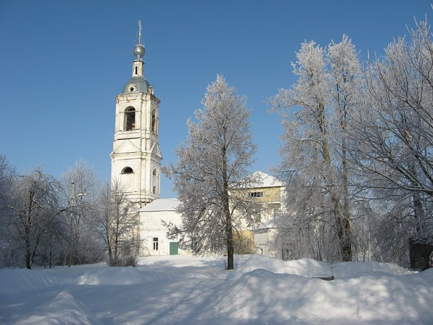
Бюджетная система Ярославской области
Областной бюджет
80 бюджетов городских и сельских поселений
3 бюджета городских округов
17 бюджетов муниципальных районов
Бюджетная система Большесельского МР
Консолидированный бюджет Большесельского МР
1 бюджет муниципального района
3 бюджета сельских поселений

Slide 7
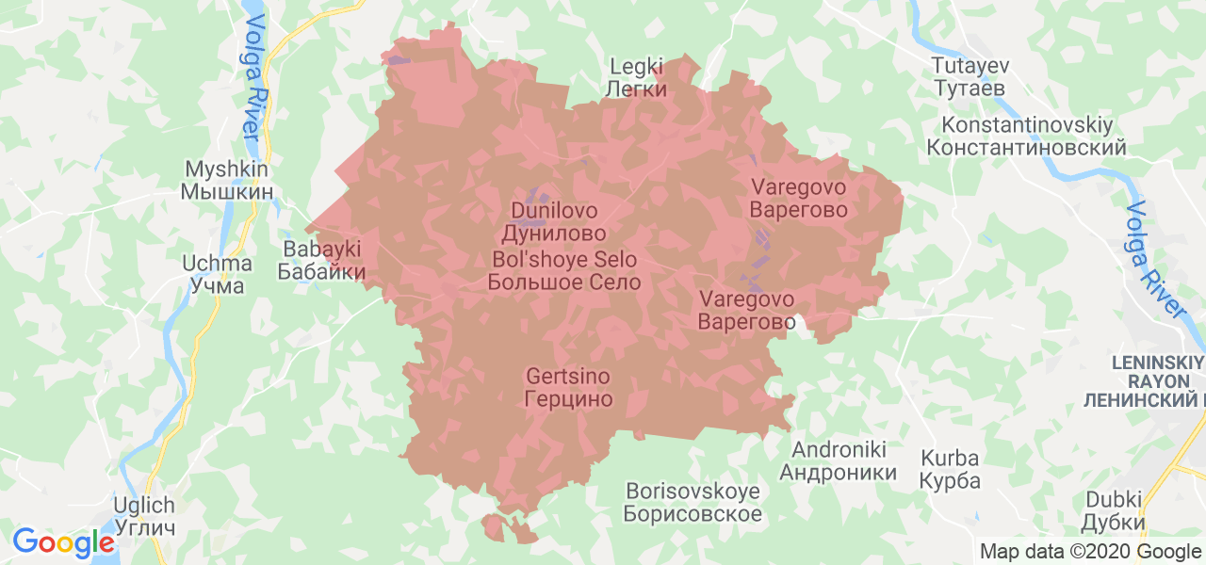
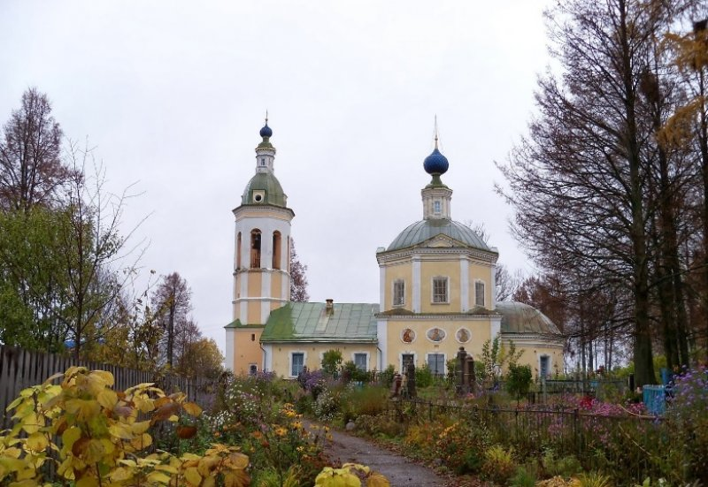
Общая характеристика большесельского муниципального района
Большесельский муниципальный район расположен в центре Ярославской области. В настоящее время он занимает площадь 133,3 тыс. га (что составляет 3,7% территории области). Граничит район с Угличским, Рыбинским, Борисоглебским, Мышкинским, Тутаевским и Ярославским муниципальным районами Ярославской области.
Общая численность населения Большесельского МР – 9,2 тыс. чел. На территории района расположено более 300 населенных пунктов. Муниципальный центр – с. Большое Село, находится в 58 км от г. Ярославля. Административно район поделен на 3 сельские поселения – Большесельское, Вареговское, Благовещенское. Наиболее крупные реки, протекающие по территории района - Юхоть, Черемуха, Койка, Молокша. Также на территории района находятся озера. Наиболее крупные из них- Богоявленное и Дуниловское. Экономическую основу Большесельского МР составляет сельское хозяйство. Сельскохозяйственное производство специализируется на производстве мяса крупного рогатого скота, молока, зерна.
Район имеет развитый промышленный и сельскохозяйственный потенциал, обладает богатой минерально-сырьевой базой, необходимой для развития промышленности, строительных материалов.

Slide 8
Этапы составления и утверждения бюджета большесельского муниципального района
Составление проекта бюджета
Формирование проекта бюджета района регламентируется Постановлениями Администрации Большесельского МР от 14.08.2015 № 675 «О порядке составления проекта районного бюджета на очередной финансовый год и на плановый период», от 05.05.2022 № 300 «Об утверждении Плана-графика разработки проекта бюджета Большесельского МР на 2023 год и на плановый период 2024 – 2025 годов»
Рассмотрение проекта бюджета
Глава Большесельского МР представляет проект бюджета на рассмотрение Собрания представителей Большесельского МР до 15 ноября текущего года. Проект Решения направляется в Ревизионную комиссию Большесельского района для подготовки заключения. Собрание представителей рассматривает проект Решения о бюджете в одном чтении
Утверждение проекта бюджета
Проект бюджета утверждается
Решением Собрания
представителей и подлежит
опубликованию в районной
газете «Большесельские вести»

Slide 9
Гражданин и его участие в бюджетном процессе
Гражданин как налогоплательщик платит налоги, которые поступают в бюджет
Участие в публичных слушаниях по проекту бюджета
Бюджет
Участие в публичных слушаниях по исполнению бюджета
Гражданин как получатель социальных гарантий и муниципальных услуг

Slide 10
Основные характеристики проекта бюджета Большесельского района

Slide 11
Динамика и структура дохода бюджета Большесельского района
Факт 2021 | Факт 2022 | План 2023 | Прогноз 2024 | Прогноз 2025
31528 | 31873 | 35132 | 36436 | 41444
7897 | 3394 | 1962 | 1983 | 1993
495890 | 558663 | 484858 | 412514 | 491951

Slide 12
СТРУКТУРА НАЛОГОВЫХ И НЕНАЛОГОВЫХ ДОХОДОВ РАЙОННОГО БЮДЖЕТА В 2023 ГОДУ

Slide 13
Основные Мероприятия по увеличению поступлений налоговых и неналоговых доходов районного бюджета
в соответствии с Планом мероприятий Администрации Большесельского МР по увеличению поступлений налоговых и неналоговых доходов бюджета и по повышению эффективности использования бюджетных средств на 2023 - 2025 год

Slide 14
Межбюджетные трансферты
Вид
Определение
Аналогия в семейном бюджете
Дотации
(от лат. dotatio – дар, пожертвование)
Предоставляются без определения конкретной цели их использования
Вы даете своему ребенку «карманные деньги»
Субсидии
(от лат. subsidium – поддержка)
Предоставляются на условиях долевого софинансирования расходов других бюджетов
Вы добавляете свои деньги к накопленным вашим ребенком деньгам, для того чтобы он купил себе телефон
Субвенции
(от лат. subvenire – приходить на помощь)
Предоставляются на финансирование «переданных» другим публично-нормативным образованиям полномочий
Вы даете своему ребенку деньги и отправляете его в магазин купить продукты (по списку)

Slide 15
проект Финансовой помощи муниципальному району из областного и федерального бюджета
139271 | 128684 | 73461 | 28290
74268 | 16097 | 20897 | 149903
340926 | 338717 | 318156 | 313758
4168 | 1360

Slide 16
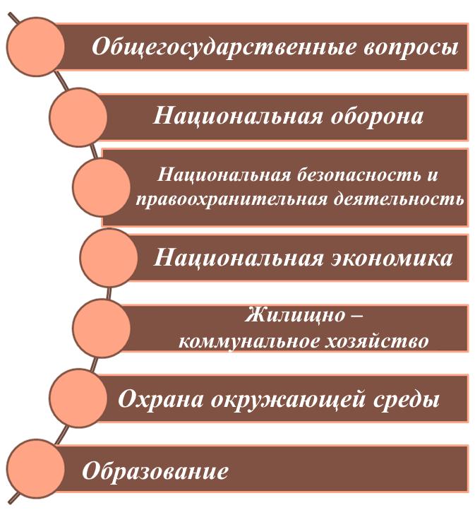
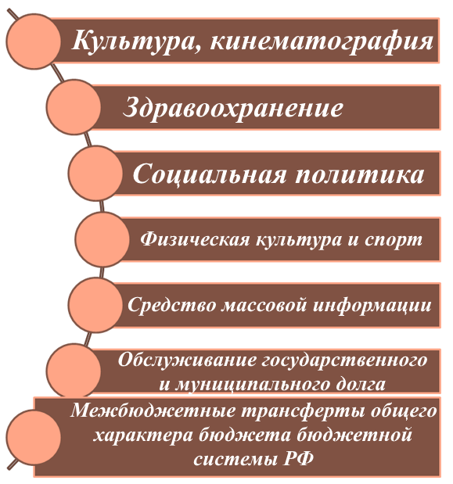
Отраслевая структура расходов бюджетов

Slide 17
проект Бюджета Большесельского муниципального района по расходам формируется и исполняется по программам в соответствии с Бюджетным кодексом Российской Федерации
Показатели | Факт 2022 | План 2023 | План 2024 | План 2025
Программные расходы | 568317 | 487295 | 425644 | 516371
Непрограммные расходы | 36786 | 34657 | 22289 | 15117
Условно-утвержденные расходы |  |  | 3000 | 3900
ИТОГО | 605103 | 521952 | 450933 | 535388
Все муниципальные программы размещены на официальном сайте Администрации Большесельского муниципального района http://большесельский-район.рф/documents/605.html

Slide 18
Непрограммные направления расходов тыс. руб.
 | Расходы на обеспечение деятельности органов местного самоуправления | Ревизионная комиссия Большесельского МР | Резервный фонд по предупреждению и ликвидации ЧС и последствий стихийных бедствий | ВСЕГО
Факт 2022 | 34175 | 611 | 2000 | 36786
План 2023 | 32045 | 612 | 2000 | 34657
План 2024 | 19677 | 612 | 2000 | 22289
План 2025 | 14005 | 612 | 500 | 15117

Slide 19
Участие большесельского муниципального района в реализации национальных проектов, тыс. руб.
Наименование Регионального проекта | 2023 год | 2024 год | 2025 год
Региональный проект «Финансовая поддержка семей при рождении детей» | 13343 | 8173 | 3000
ВСЕГО | 13343 | 8173 | 3000

Slide 20
проект Структуры расходов районного бюджета на 2022 год в разрезе муниципальных программ
222272 175341 45256 1311 7922 14148 14915 6130 | 45,6% 36% 9,3% 0,3% 1,6% 2,9% 3,1% 1,3%

Slide 21
Обратная связь
Свои вопросы и предложения Вы можете направить в финансовое управление администрации Большесельского МР
тел. (руководитель)
+7(48542)2-93-11;
(исполнители) +7(48542)2-93-39
адрес: 152360, Ярославская область, Большесельский район, с. Большое Село, пл. Советская, д. 9
e-mail: finbselo@mail.ru

